Slide 1
Презентация к уроку биологии в 9 классе «Строение и работа сердца»
Трачук Наталья Михайловна
учитель биологии
ГБОУ АО «Савинская СКОШИ»
Плесецкого района Архангельской области
п. Савинский, 2015 г

Slide 2
«Сердце – это жизнь»
История науки «о живом насосе» прошла долгий и тернистый путь. У её истоков стоял английский ученый Уильям Гарвей. Это было в 1628 году.
«Оно – источник жизни, начало всего, от него зависит вся сила и свежесть организма»
У.Гарвей

Slide 3
Какое оно, моё сердце?
За год сердце делает 40 млн. ударов.
За 75 лет жизни человека сердце сокращается 2,5 млрд. раз без единой остановки.
За сутки сердце перекачивает более 7 тыс. л. крови
Наука, изучающая сердце и систему органов кровообращения, называется – кардиология.

Slide 4
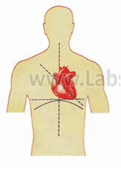
Где располагается сердце?
Сердце человека располагается в грудной полости.
Слово «сердце» происходит от слова «середина».
Сердце находится в середине между правым и левым лёгкими и слегка смещено в левую сторону.

Slide 5
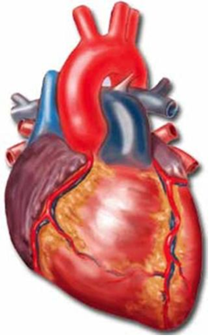
Какова форма сердца?
Каковы примерные размеры сердца?
Сколько примерно весит сердце взрослого человека?

Slide 6
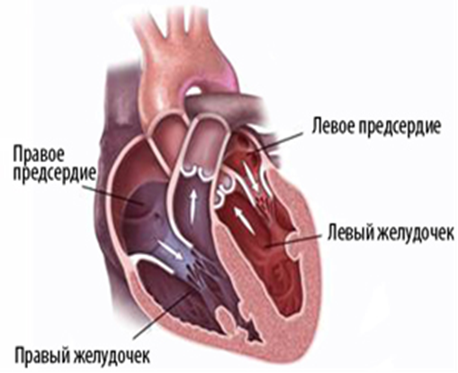
Строение сердца
Предсердие
Желудочек
Створчатые клапаны
Полулунные клапаны

Slide 7
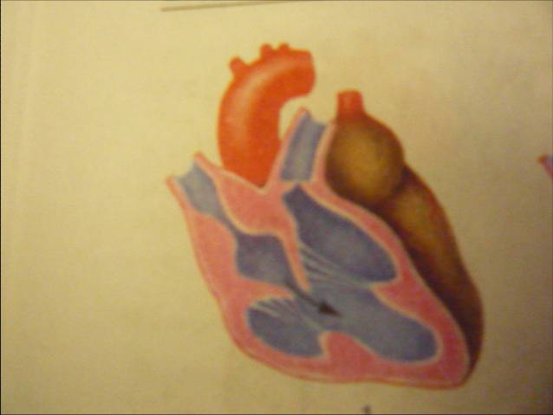
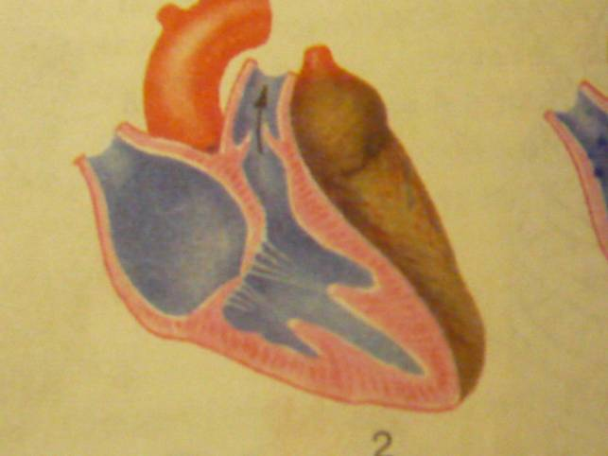
Работа сердца
Сокращение предсердий, перекачивание крови в желудочки.
Сокращение желудочков, перекачивание крови в сосуды.
Пауза, предсердия и желудочки расслабляются – сердце отдыхает.

Slide 8
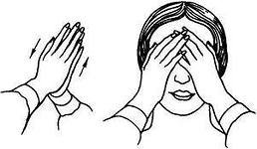
«Пальминг»

Slide 9
Биологический диктант
1. Сердце человека трёхкамерное.
2. Сердце человека состоит из двух предсердий и двух желудочков.
3. Сердце располагается в грудной полости справа.
4. Из предсердий кровь поступает в желудочки
5. Между предсердиями и желудочками полулунные клапаны.
6. Из желудочков кровь поступает в сосуды.
7. После сокращений предсердий и желудочков наступает пауза, когда сердце отдыхает.

Slide 10
Домашнее задание
Стр. 92 – 94 - повторить материал учебника
2. Задания № 56,57 на стр. 35 в рабочей тетради.
Литература:
И.В.Романов, И.Б.Агафонова. Биология. Человек. 9 класс. Учебник для специальных (коррекционных) образовательных учреждений VIII вида. М.: Дрофа, 2008

